Slide 1

选课助手
—— 窝瓜、剩女、肚兜

Slide 2
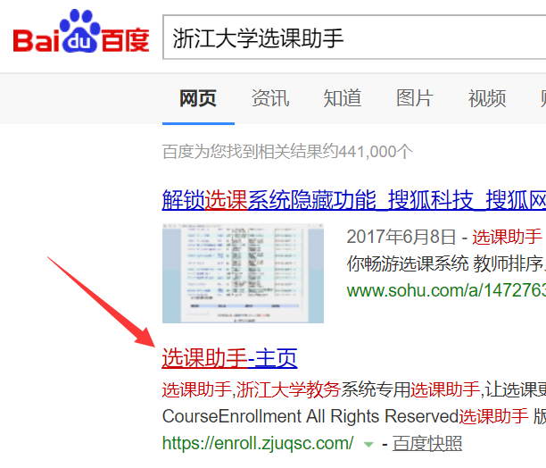
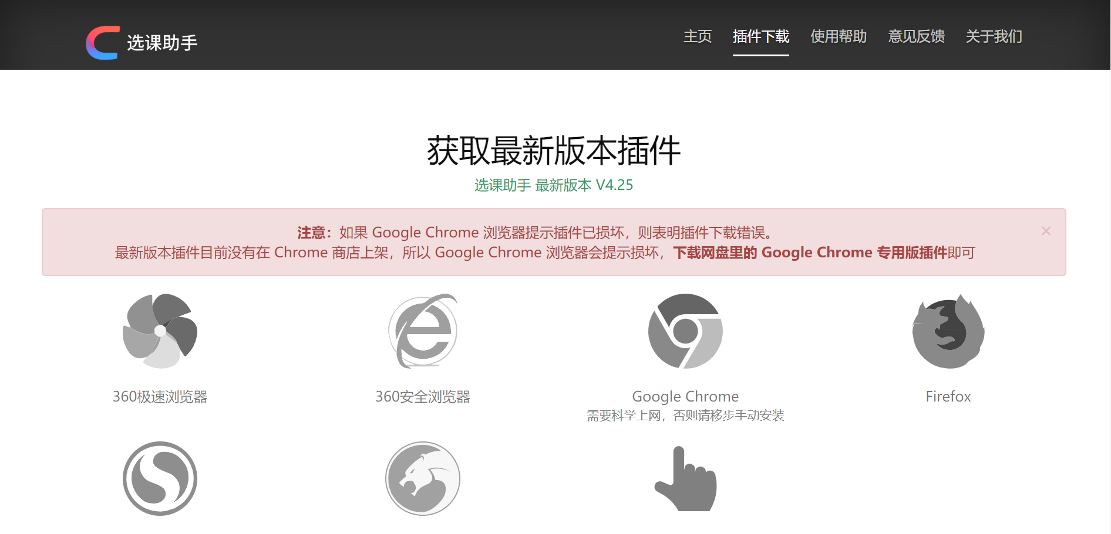
如何安装？
https://enroll.zjuqsc.com/

Slide 3
功能一
直接连接查老师
功能二
按个人需求进行教师排序
功能三
自动筛选

Slide 4
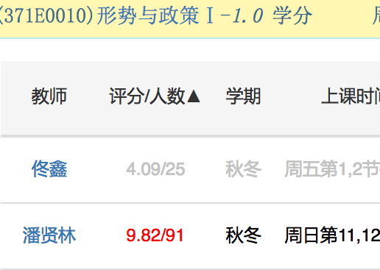
自带查老师评分
C
CONTENT
高分自动标红

Slide 5
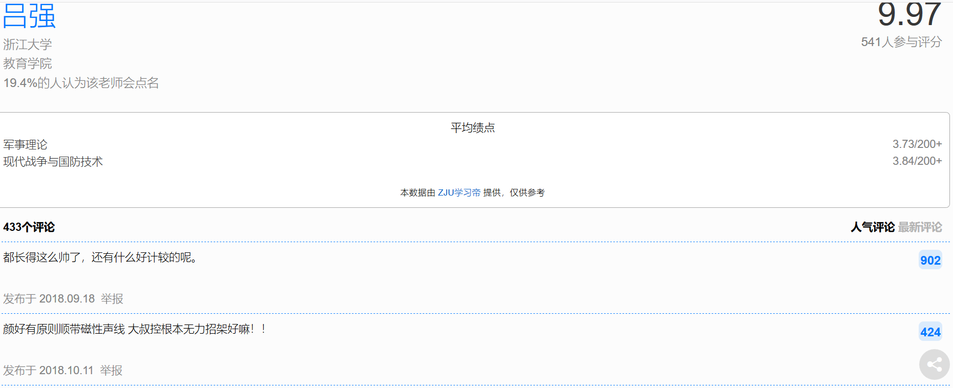
点击评分直接跳转至该老师查老师评分页面

Slide 6
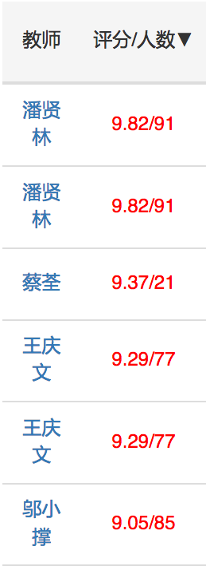
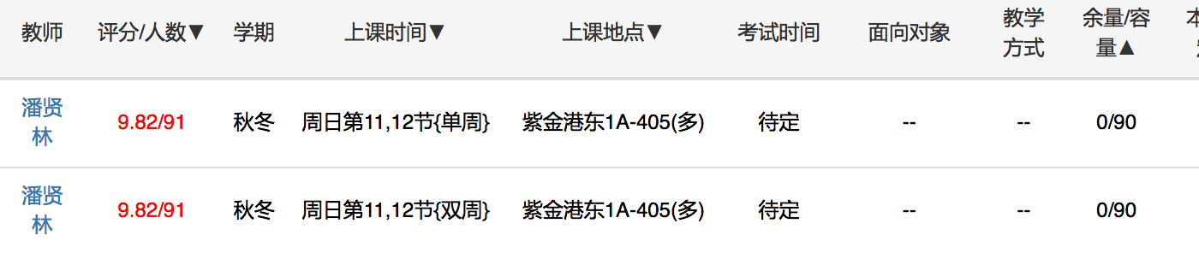
按评分排
按容量排
按上课时间排
按上课地点排

Slide 7
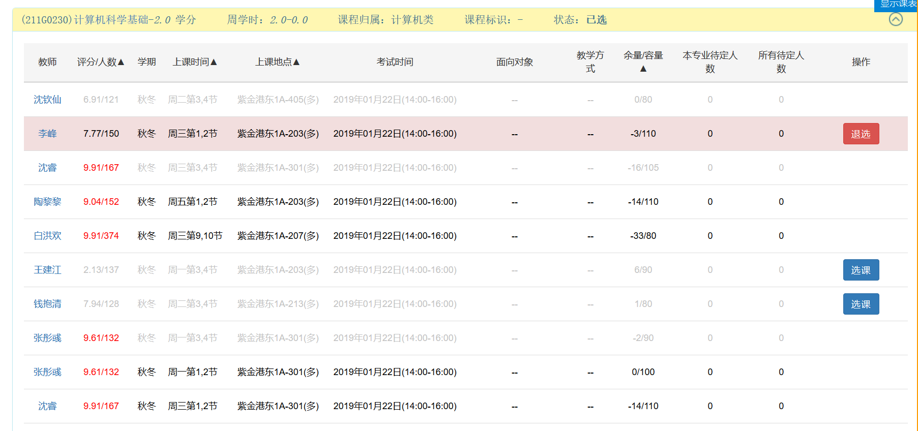
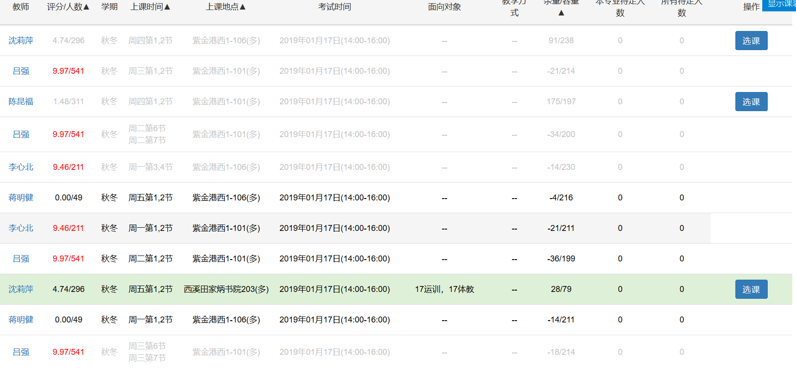
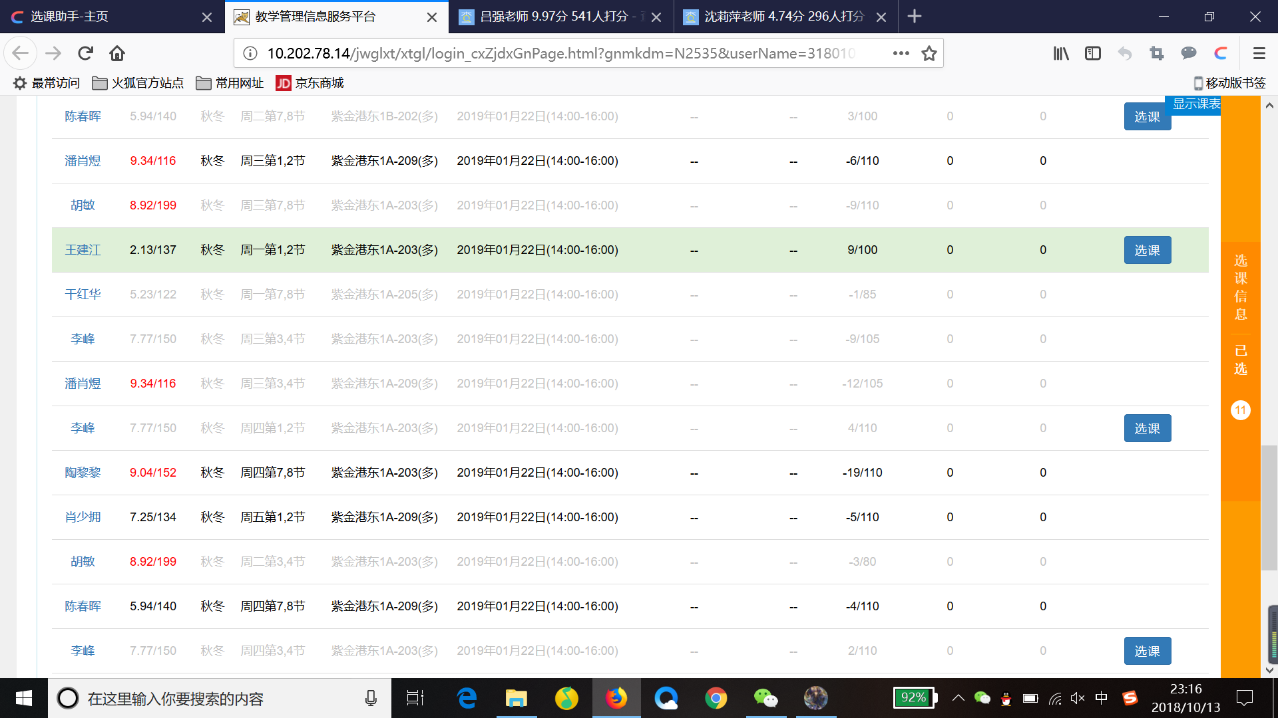
已选标红
可选标绿
冲突标灰
容量满后选课键消失

Slide 8
谢谢观看^_^

